Slide 1

JAVASCRIPT
SESIÓN 9
Por: Jorge Garnica Blanco.

Slide 2
AGENDA
El DOM
Selección de Elementos
Manipulación
getElementById
getElementsByTagName
document.createElement
document.createTextNode
appendChild
removeChild

Slide 3
DOM
Todos los elementos que se encuentran en una página web, están modelados en una estructura jerarquizada de objetos.
Cada uno de los objetos ofrece su propia API para acceder a sus funciones y características mediante JavaScript

Slide 4
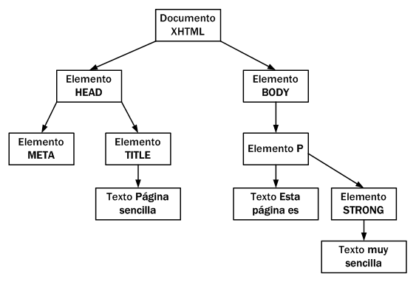
Jerarquía
El DOM estructura todos los elementos de la página en una jerarquía, partiendo del elemento más general de la página hasta el más pequeño.

Slide 5
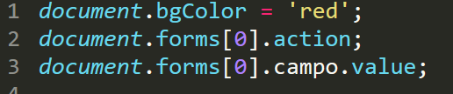

Formas de Acceso
Accediendo a Propiedades:
Accediendo a los Métodos:

Slide 6
¿Preguntas?

